Slide 1
TARİH 9
ARİF ÖZBEYLİ

Slide 2
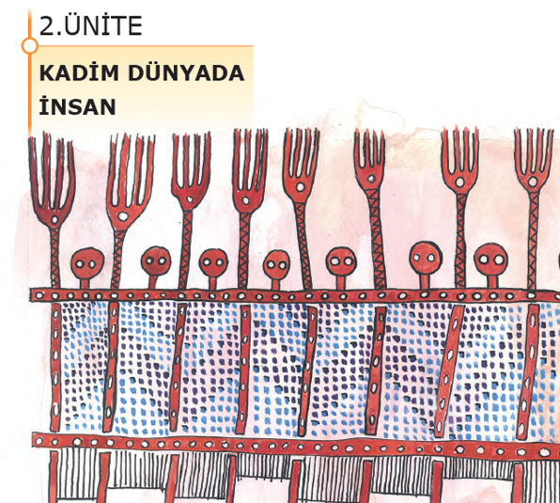
2.ÜNİTE
KADİM DÜNYADA İNSAN

Slide 3
2.7. KANUNLAR GELİŞİYOR
İlk siyasi oluşumlarda, devlet ve toplum hayatının düzen ve disiplinle yürütülmesi için her türlü hukuki iş, gelenek hâline gelmiş kurallara göre düzenleniyordu. Daha sonraki zamanlarda örf ve âdetlerden oluşan geleneksel hukuk kuralları yazılı hâle getirilmiştir. Roma İmparatorluğu’ndaki hukuk kuralları da benzer şekilde gelişmiştir.

Slide 4
Roma şehrinin kuruluş tarihi olarak kabul edilen MÖ 753 yılından Doğu Roma İmparatoru Justinianus’un (Jüstinyanus) 565 yılında ölümüne kadar geçen sürede Roma ve egemenliği altındaki ülkelerde uygulanmış olan hukuka Roma hukuku denir.

Slide 5
Roma hukuku, bugünkü Avrupa ülkelerinde uygulanan hukuk sisteminin temelini oluşturur. Bu hukuk sisteminin ilk basamağı “12 Levha Kanunları”dır. Patricilerin uygulamalarına karşı çıkan pleplerin ayaklanmaları ile bu kanunlar gündeme gelmiştir. Bu ayaklanmaları bastırmak amacıyla kanunlar ıslah edilerek ilk defa yazılı hâle getirilmiştir. Bu kanunlarla Roma halkının görev ve sorumlulukları, halk arasındaki ilişkiler gibi pek çok konuya açıklık getirilmiştir.

Slide 6
12 Levha Kanunları
Bir kimse, kendisine borçlu olan kişiyi hâkim (majistra) önüne götürürse ve borçlu borcunu ödeyemezse muayyen şekillere riâyet ederek ona el koyar, evine götürür ve zincire vurur. Muayyen zaman içinde yine ödeyemezse öldürebilir veya köle olarak satabilir.

Slide 7
İnsan Hakları Evrensel Bildirgesi
• Madde 4- Hiç kimse kölelik veya kulluk altında bulundurulamaz, kölelik ve köle ticareti her türlü biçimde yasaktır.
• Madde 5- Hiç kimseye işkence yapılamaz, zalimce, insanlık dışı veya onur kırıcı davranışlarda bulunulamaz ve ceza verilemez.

Slide 8
527-565 yılları arasında Doğu Roma İmparatoru olan Justinianus, On İki Levha Kanunları başta olmak üzere Roma kanunlarını toplayarak çağın ve toplumun ihtiyaçlarına uygun bir şekilde yeniden düzenlemiştir. Justinianus Kanunları’nda suç ve ceza sisteminde suçluyu arındırma, iyileştirme ve korkutma amacı vardır. Bu kanunlarda hapis cezası uygulaması yoktu, bunun yerine suçluların manastırlara kapatılması tedbirine başvurulmuştu.

Slide 9
Justinianus Kanunları’nda aile hukukuna dair örnekler
• Kişiler evli olduklarını önceden yapılmış drahoma adı verilen bir sözleşmeyle ya da kilise görevlisi ve tanıklar huzurunda evlenme iradelerini beyan ederek ispat eder.
• Çocuğun evlilik esnasında doğumu soyunun sıhhati için yeterli değildir. Babanın doğumdan sonra kendisine gösterilen çocuğu kabul etmesi gerekir. Baba kabul etmezse çocuk sahipsiz olur, evden atılabilir veya öldürülebilir.
İnsan Hakları Evrensel Beyannamesi
• Madde 25- Ana ve çocuk özen ve yardım görme hakkına sahiptir. Bütün çocuklar evlilik içinde veya dışında doğsunlar aynı sosyal korunmadan faydalanırlar.

Slide 10
Justinianus Kanunları’nda ceza hukukuna dair örnekler
• Bir kimse diğerinin bedenine zarar verirse veya bir şey çalarsa zarar gören şahıs, zararın telafi edilmesini isteyebilir ve bu tazminat para ile ödenirdi. Örneğin el veya sopa ile kemik kırılmışsa ve zarar gören kişi hür ise 300, köle ise 150 Roma parası ödenir. Suçtan zarar gören kişinin tazminat dışında, işlenen suça karşılık ceza istemeye hakkı yoktur. Cezayı talep etme hakkı devletindir.
• Başkalarının sağlığını ve hayatını kötü etkileyecek sihir ve büyü, başkasına ait ürünün kötü olması için edilen dualar ölümle cezalandırılır.

Slide 11
Moğol İmparatorluğu'nun hukuk ve askerlik işlerini düzenleyen kanunlara “Cengiz Han Yasası” veya ”Büyük Yasa” denilmiştir. Ama bu yasanın tamamı Cengiz Han tarafından oluşturulmuş değildir. Cengiz Han Yasası nesilden nesile aktarılan Türk ve Moğol törelerinin yazılı hâle getirilerek düzenlenmiş şeklidir.

Slide 12
Cengiz Yasası’nda aile hukukuna ve ceza hukukuna dair örnek maddeler
• Kasten yalan söyleyen, sihirbazlıkla uğraşan, casusluk yapan, kavga etmekte olan iki şahıs arasına girerek onlardan birine yardım edenlerin cezası ölümdür.
• Yemek yemekte olan adamların yanından geçen adam, derhal attan inmeli, yemek yiyenlerin müsaadesini almaksızın yemeğe oturmalı, yemek yiyenler de buna mâni olmamalıdır.
• Vazifesini ihmal eden askere, sürgün; av esnasında avı kaçıran avcıya, dayak ya da ölüm cezası verilir.
• Ölüm cezasına çarptırılan kişi diyet vererek ölüm cezasından kurtulabilir.
• Bir kimsenin evinde çalınmış at bulunduğu takdirde bu kimse atı sahibine iade etmeye ve bundan başka, atın sahibine ceza olarak da dokuz at vermeye mecburdur. Eğer çalan bu cezayı ödeyecek durumda değilse bunun yerine çocuklarını vermeye mecbur edilir. Çocukları da yoksa kendisi idam cezasıyla cezalandırılır.
• Baba öldüğü zaman yaşça büyük olanlar fazla hisse alırlar. En küçük oğul babasının evinde kalır. Çocukların derecesi, analarının derecesiyle tayin olunur.

Slide 14
KPSS’YE VE YKS’YE HAZIRLIK DAHA KOLAY Online Kitapçılarda…

Slide 15
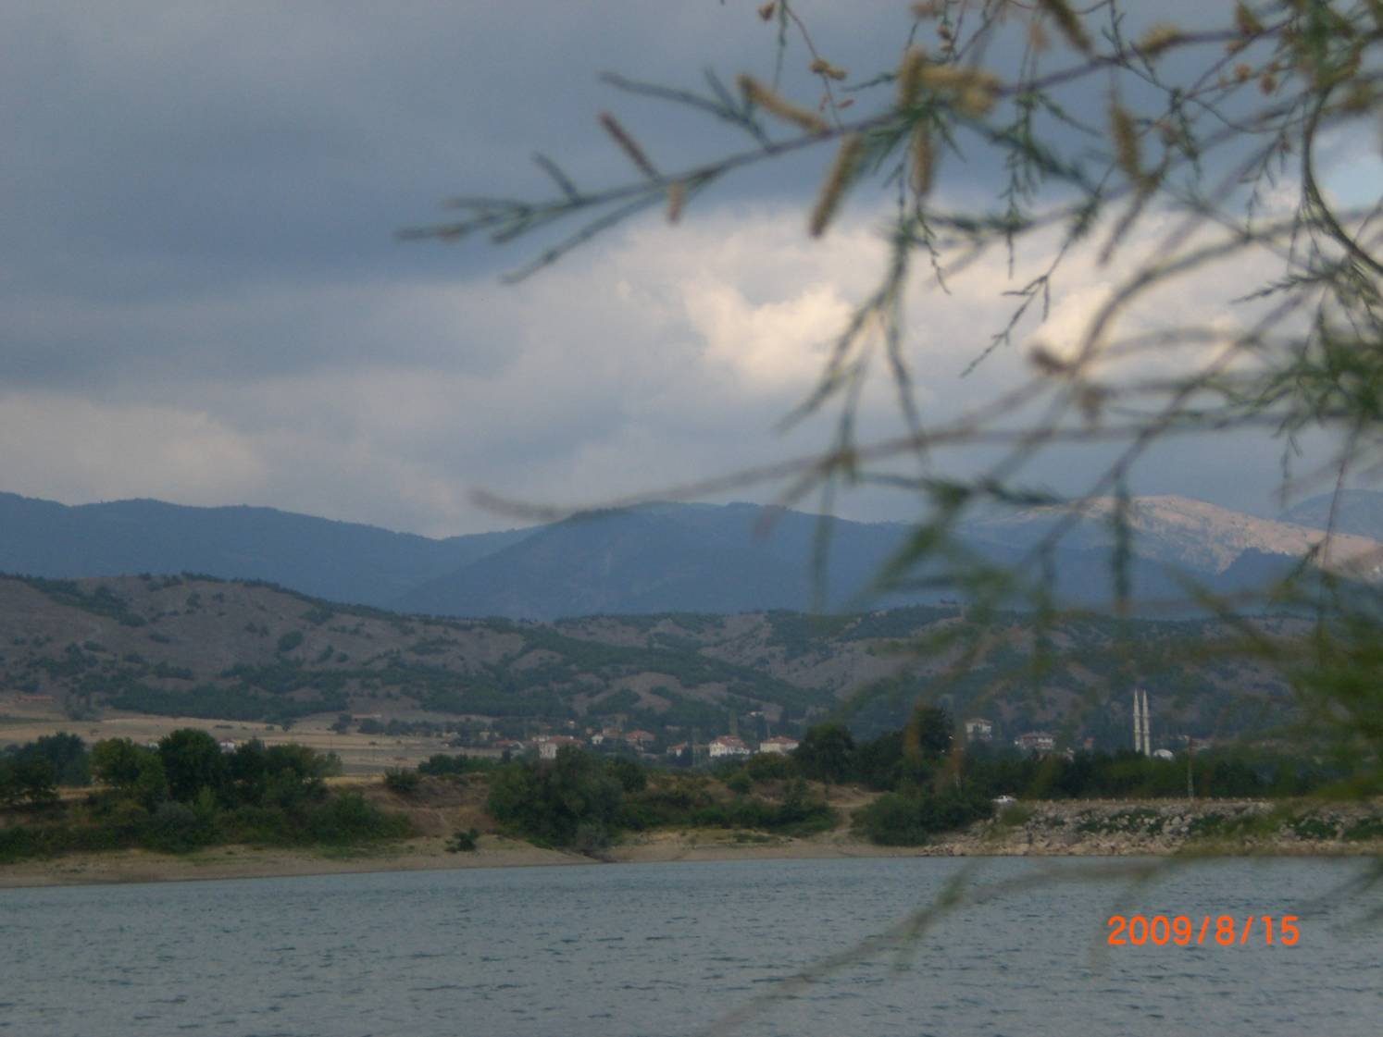
GAYESİ OLMAYAN KİMSE , ÇALIŞMAKTAN ZEVK ALAMAZ.
Emille Raux

